Slide 1
Groepswerk

Slide 2
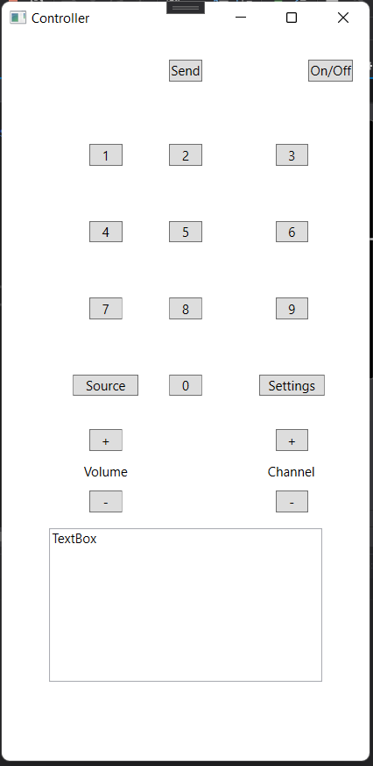

Slide 3
